Slide 1

Dominando TypeScript no CAP Node.js
Um Guia Completo do Setup à Produção
Um guia visual e prático para integrar TypeScript de forma eficaz em seus projetos SAP Cloud Application Programming Model (CAP).

Slide 2

A Jornada do Desenvolvedor com TypeScript
Mapeamos as 5 fases essenciais do ciclo de vida do desenvolvimento, guiando você passo a passo.
Ícones das 5 Fases
As 5 Fases do Ciclo de Vida
1. Configuração: Habilitando o superpoder do TypeScript (`cds add typescript`).
2. Desenvolvimento: Codificando com agilidade e feedback instantâneo (`cds watch` com `cds-tsx`).
3. Testes: Garantindo a qualidade com testes tipados (`ts-jest`).
4. Build: Preparando seu código para a produção (`cds build`).
5. Otimização: Elevando a produtividade com APIs e tipos automáticos (`@cap-js/cds-types` e `cds-typer`).

Slide 3
FASE 1: A CONFIGURAÇÃO INICIAL
Como eu começo a usar TypeScript no meu projeto CAP?
Um processo simples de dois passos para habilitar o suporte a TypeScript.
Passo 1: Instale as dependências globais
Ferramentas essenciais para o ecossistema TypeScript:
Passo 2: Adicione o "facet" TypeScript ao projeto
Este comando automatiza a configuração inicial do seu projeto:
npm i -g typescript ts-node tsx
cds add typescript

Slide 4
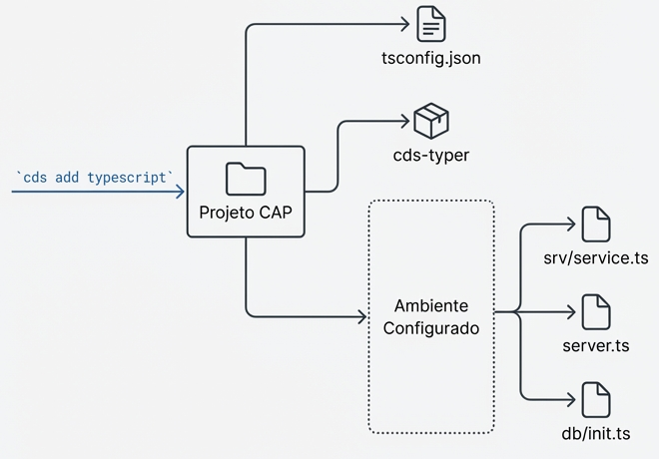
O Que Acontece "Por Baixo dos Panos"?
O que o comando `cds add typescript` realmente faz?
Diagrama de Configuração do Projeto
3 Ações Automatizadas
1. Cria tsconfig.json: Adiciona o arquivo de configuração essencial para o compilador TypeScript.
2. Adiciona cds-typer: Instala `cds-typer` como uma dependência de desenvolvimento para geração de tipos do modelo.
3. Prepara o Ambiente: Configura seu projeto para reconhecer arquivos `.ts` em vez de `.js` para handlers (`srv/service.ts`), servidores (`server.ts`) e scripts (`db/init.ts`).

Slide 5
FASE 2: O CICLO DE DESENVOLVIMENTO
Como desenvolvo e vejo minhas alterações em tempo real?
A Via Rápida (Recomendado): `cds watch`
Comando Familiar: Use o comando que você já conhece e ama: `cds watch`.
Detecção Automática: O CAP detecta automaticamente a presença de um `tsconfig.json`.
Transpilação On-the-Fly: Ele executa `cds-tsx` internamente para transpilação 'on-the-fly', sem a necessidade de passos manuais.
Saída no Terminal (`cds watch`)
cap/sflight $ cds watch
Detected tsconfig.json. Running with tsx.
[cds] serving TravelService {
impl: 'srv/travel-service.ts',
path: '/processor'
}

Slide 6
Dica de Mestre: Entendendo as Ferramentas de Desenvolvimento
`cds-tsx` (Recomendado)
Motor tsx Ultra-Rápido: Utiliza o motor `tsx`. Extremamente rápido, pois foca apenas na transpilação, sem checagem de tipos. Ideal para o ciclo de desenvolvimento ágil.
`cds-ts` (Alternativa)
Motor ts-node: Utiliza o motor `ts-node`. Um pouco mais lento, pois pode realizar checagem de tipos durante a execução.
Atenção — Não use em Produção! Ferramentas como `cds watch`, `cds-tsx` e `cds-ts` são exclusivas para desenvolvimento. Para produção, sempre compile para JS.

Slide 7
FASE 3: GARANTINDO A QUALIDADE COM TESTES
Como configuro e executo meus testes escritos em TypeScript?
1. Instale a dependência & 3. Informe o Ambiente ao CDS
Instale `ts-jest` e crie `test/setup.ts` para que o CAP procure por arquivos `.ts`:
2. Configure o Jest & 4. Execute os testes
No seu `jest.config.js`, adicione o preset `ts-jest` e execute `jest`:
# 1. Instale a dependência
npm install -D ts-jest
// 3. Crie ./test/setup.ts
process.env.CDS_TYPESCRIPT = "true";
// 2. No seu jest.config.js:
module.exports = {
preset: "ts-jest"
};
# 4. Execute os testes:
jest

Slide 8
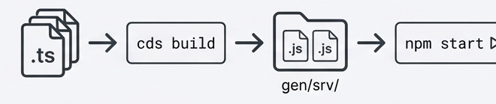
FASE 4: PREPARANDO PARA PRODUÇÃO
Qual é o processo de build para um projeto TypeScript?
Fluxo `.ts` → `cds build` → `gen/srv/` (`.js`)
O Comando: Use o `cds build` padrão. Uma tarefa de build dedicada, parte do `cds-typer`, gerencia a transpilação de TypeScript para JavaScript.
O Resultado: O código JavaScript compilado é gerado na pasta `gen/srv/`. É este código que será implantado.
Testando o Build Localmente
Para simular o ambiente de produção, execute a aplicação a partir da pasta gerada:
1. cds build
2. cd gen/srv
3. npm start

Slide 9
FASE 5: OTIMIZANDO A EXPERIÊNCIA DO DESENVOLVEDOR
Como posso tirar o máximo proveito da tipagem nas APIs do CAP?
Apresentando o `@cap-js/cds-types`: Para obter IntelliSense e checagem de tipos nas APIs do CAP (`Request`, `Service`, etc.), execute `npm add @cap-js/cds-types`.
Antes (JavaScript ou sem tipos)
Depois (TypeScript com `@cap-js/cds-types`)
import { Request } from '@sap/cds'
function myHandler(req: Request) {
// req.data. -> IntelliSense ativado!
// items (Array<any>), params (Object), user (User), locale (string)
}
function myHandler(req) {
// req.data.? -> Sem ajuda do editor
}

Slide 10
Boas Práticas de Importação de Tipos
FAÇA (Importe apenas da fachada `@sap/cds`)
X NÃO FAÇA (Nunca importe de caminhos internos da API)
import { Request } from
'@sap/cds/apis/events'
import { Request } from '@sap/cds'
Tipos Mantidos pela Comunidade: Como `@sap/cds` é uma biblioteca JavaScript, sinta-se à vontade para contribuir com `@cap-js/cds-types` no GitHub!

Slide 11
O GRANDE FINAL: GERAÇÃO AUTOMÁTICA DE TIPOS DO MODELO
E quanto aos tipos das minhas próprias entidades do CDS?
O Poder do `cds-typer` & O Benefício
O Poder do cds-typer: O pacote `cds-typer`, adicionado na configuração inicial, deriva definições TypeScript diretamente do seu modelo de dados CDS.
O Benefício: Isso fornece autocompletar e segurança de tipo para suas entidades (ex: `Books`, `Authors`) dentro dos seus handlers de serviço, prevenindo erros e acelerando o desenvolvimento.
Autocompletar de Entidades (`#cds-models/...`)
import { Book } from '#cds-models/sap/capire/bookshop';
this.before('CREATE', Book, req => {
// req.data. |
// T title: string
// # ID: number
// T author: Author
// # stock: number
// createdAt: Date
})

Slide 12
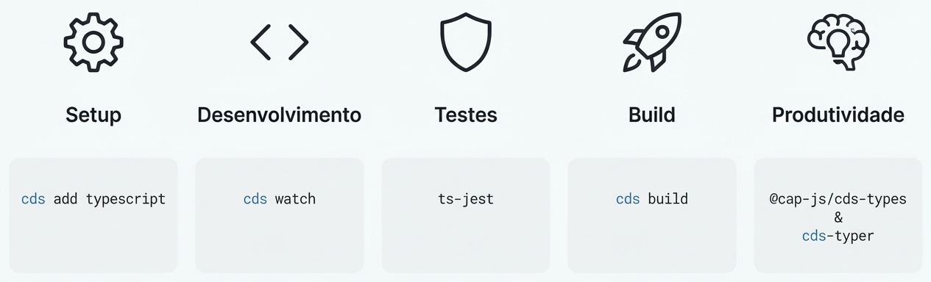
Resumo da Jornada TypeScript no CAP
1. Setup & 2. Desenvolvimento: `cds add typescript` → `cds watch` (executa `cds-tsx` on-the-fly).
3. Testes, 4. Build & 5. Produtividade: `ts-jest` → `cds build` (gera `.js` em `gen/srv/`) → `@cap-js/cds-types` & `cds-typer`.

Slide 13



Próximos Passos e Recursos
1. Explore um Projeto Completo
Confira a aplicação de exemplo SFlight, que apresenta handlers e UI em TypeScript.
2. Consulte a Documentação
Aprofunde seus conhecimentos na documentação oficial do TypeScript no CAP e do `cds-typer`.
3. Junte-se à Comunidade
Contribua com as tipagens e ajude a aprimorar o ecossistema abrindo um Pull Request ou Issue no GitHub.

Slide 14

Obrigado!
Perguntas?

